Slide 1
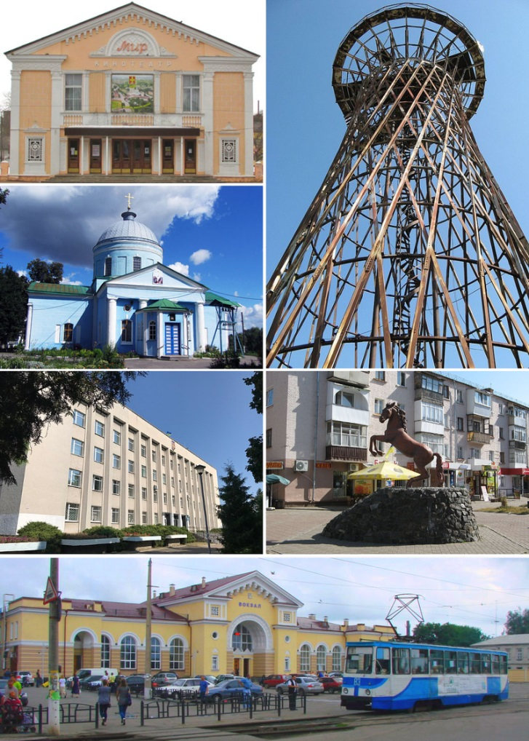
РЕКРЕАЦІЙНО-ТУРИСТИЧНА АТРАКТИВНІСТЬ м. КОНОТОП СУМСЬКОЇ ОБЛАСТІ
Роботу виконав:
Лук’яненко Віталій Володимирович,
учень 10 класу
Конотопського ліцею № 10
Сумське територіальне відділення МАН
Науковий керівник:
Горшеніна Світлана Павлівна, учитель географії, спеціаліст вищої кваліфікаційної категорії Конотопський ліцей № 10 Конотопської міської ради
Сумської області

Slide 2
Мета роботи:
вивчити історико-туристичну привабливість м. Конотоп та розробити пішохідний туристичний маршрут по залізничному мікрорайону міста «Історична архітектурна краса міста»

Slide 3
Завдання:
1) опрацювати наукову літературу з теми дослідження;
2) вивчити історичні будівлі у залізничному мікрорайоні м. Конотоп;
3) розробити пішохідний екскурсійний маршрут залізничному мікрорайоні міста Конотоп «Історична архітектурна краса міста», враховуючи безпекову ситуацію території дослідження.

Slide 4
Об’єкт дослідження: історичне минуле м. Конотоп.
Предмет дослідження: історико-культурні будівлі залізничного мікрорайону м. Конотоп як об’єкти туризму.
Методи дослідження: описовий, картографічний, аналізу та синтезу, історико-географічний, узагальнення.

Slide 5
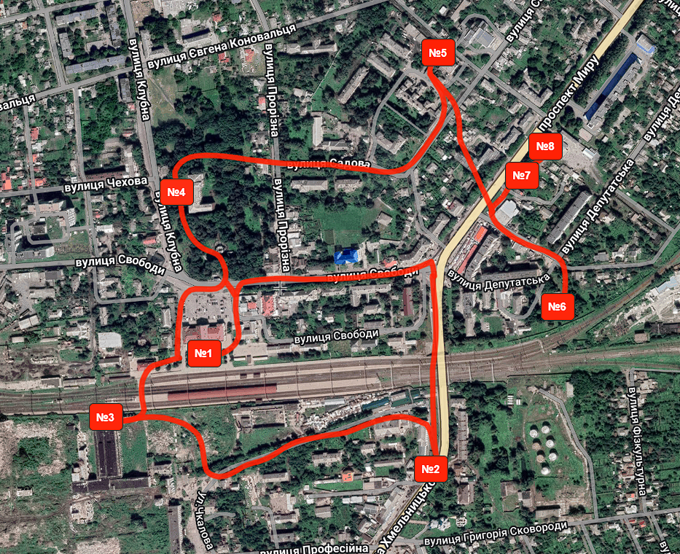
МАРШРУТ
«ІСТОРИЧНА АРХІТЕКТУРНА КРАСА МІСТА»
Зупинки:№1. Новий залізничний вокзал; №2. Залізничне училище; №3. Завод КВРЗ; №4. Будівля залізничників «Науки та техніки»; №5. Перша залізнична лікарня; №6. Станція юних техніків та туристів; №7. Житлова забудова; №8. Будова ліцею №10.

Slide 6
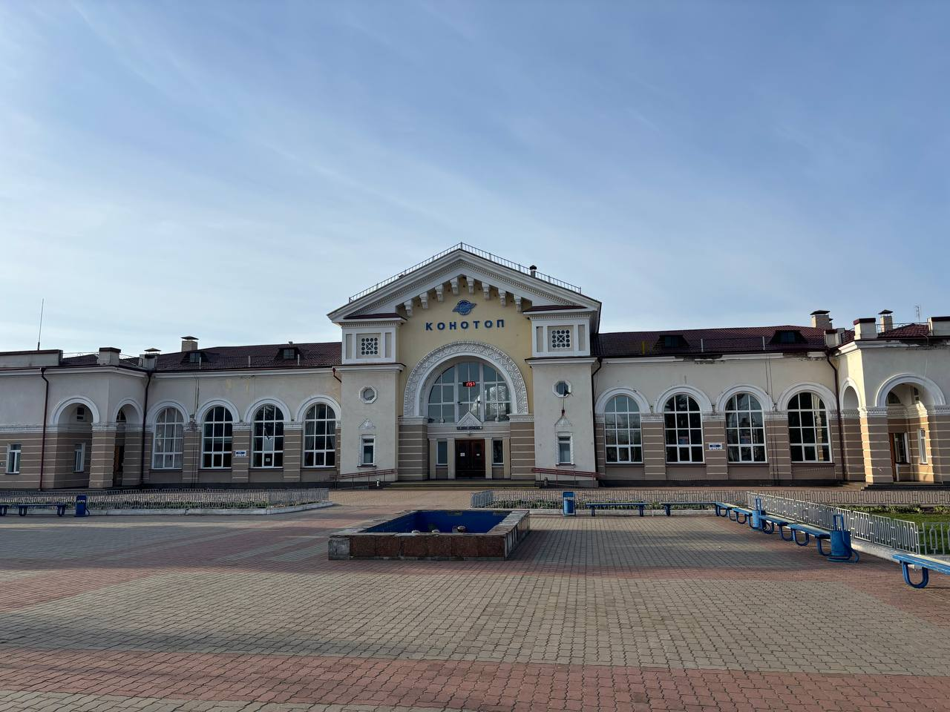
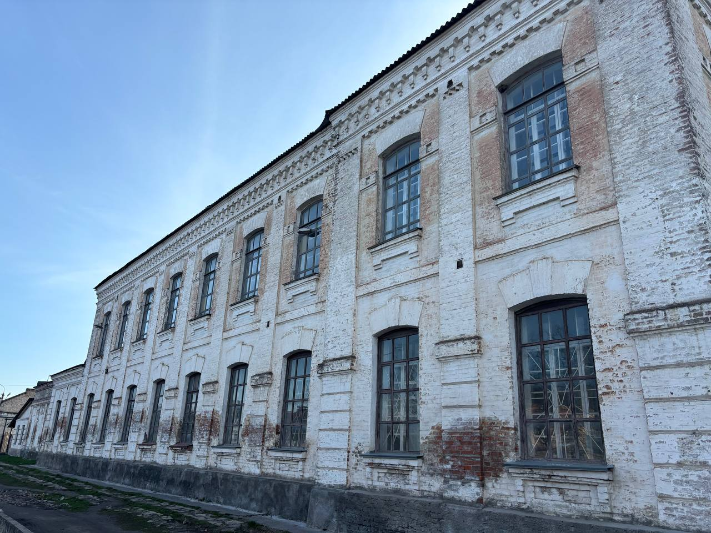
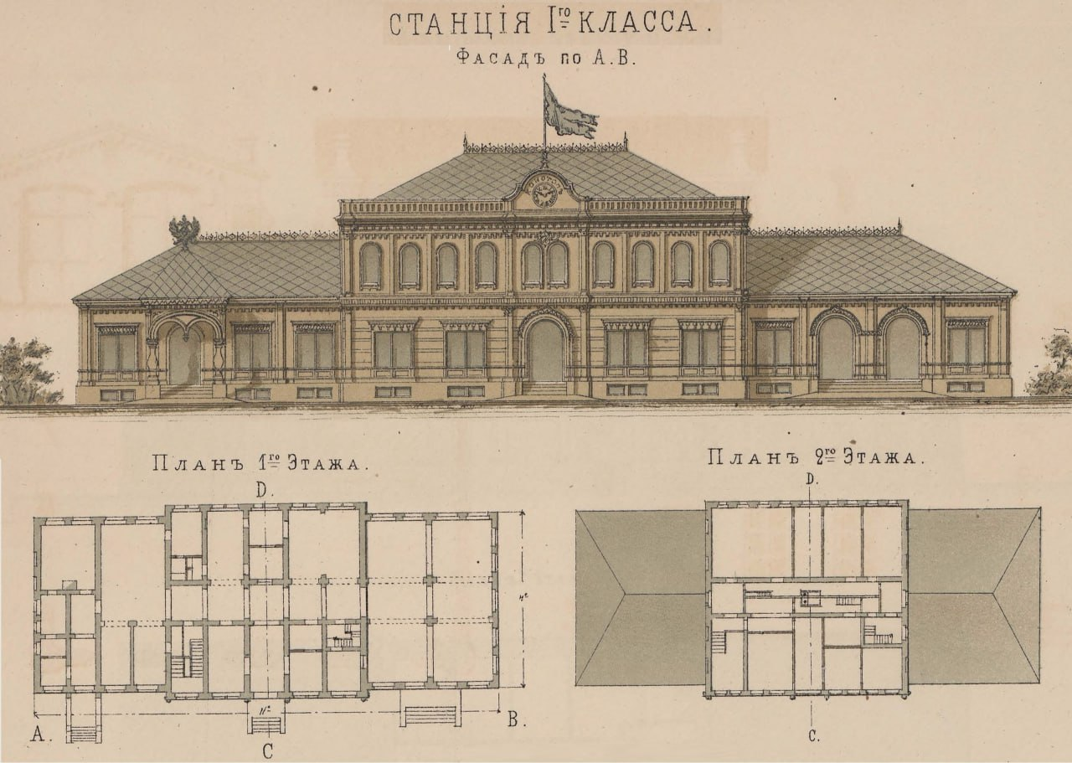
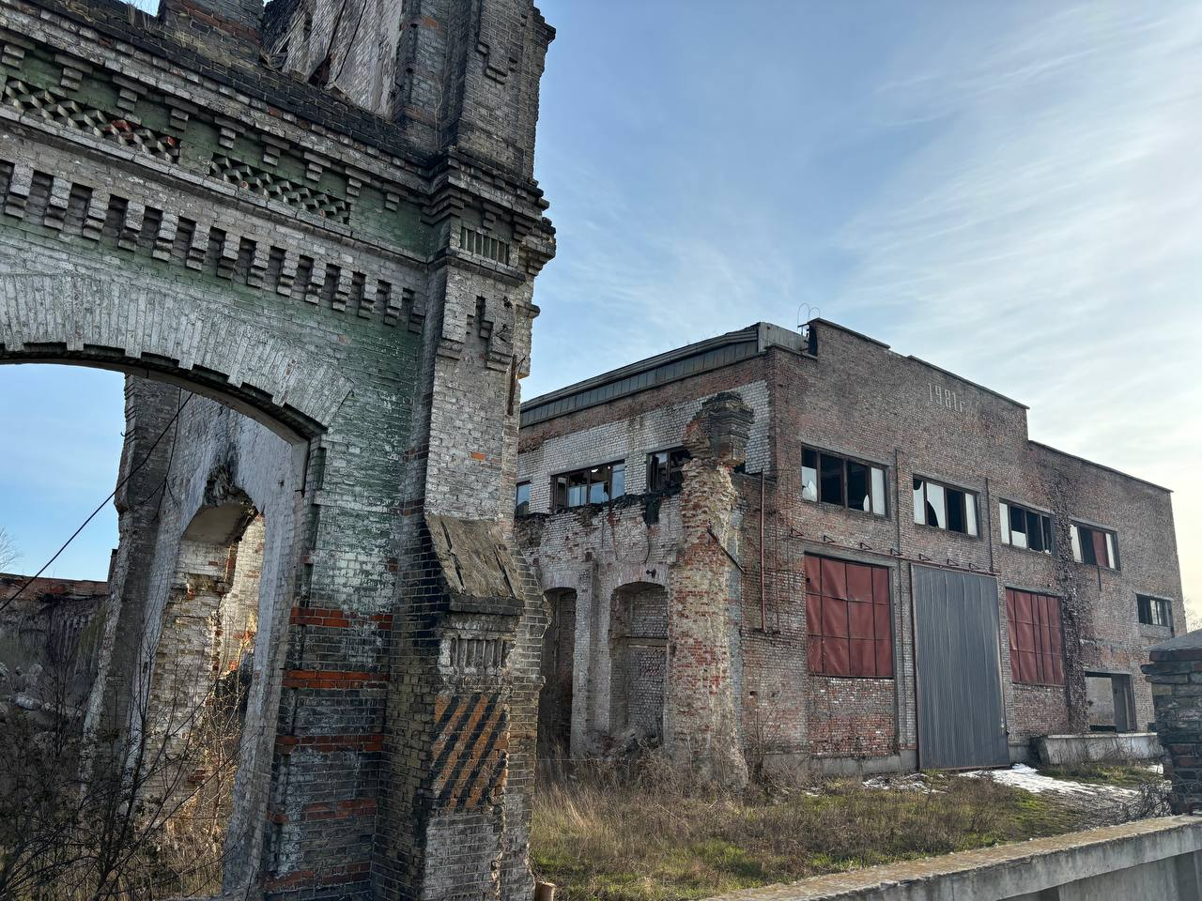
МАРШРУТ
«ІСТОРИЧНА АРХІТЕКТУРНА КРАСА МІСТА»
Зупинка №2. Залізничне училище
Зупинка №1. Новий залізничний вокзал
Зупинка №3. Завод КВРЗ

Slide 7
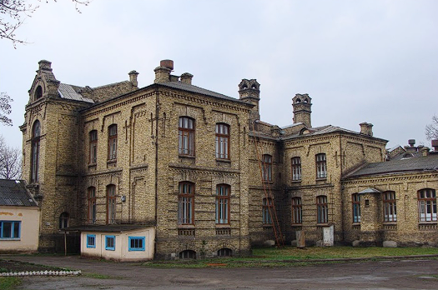
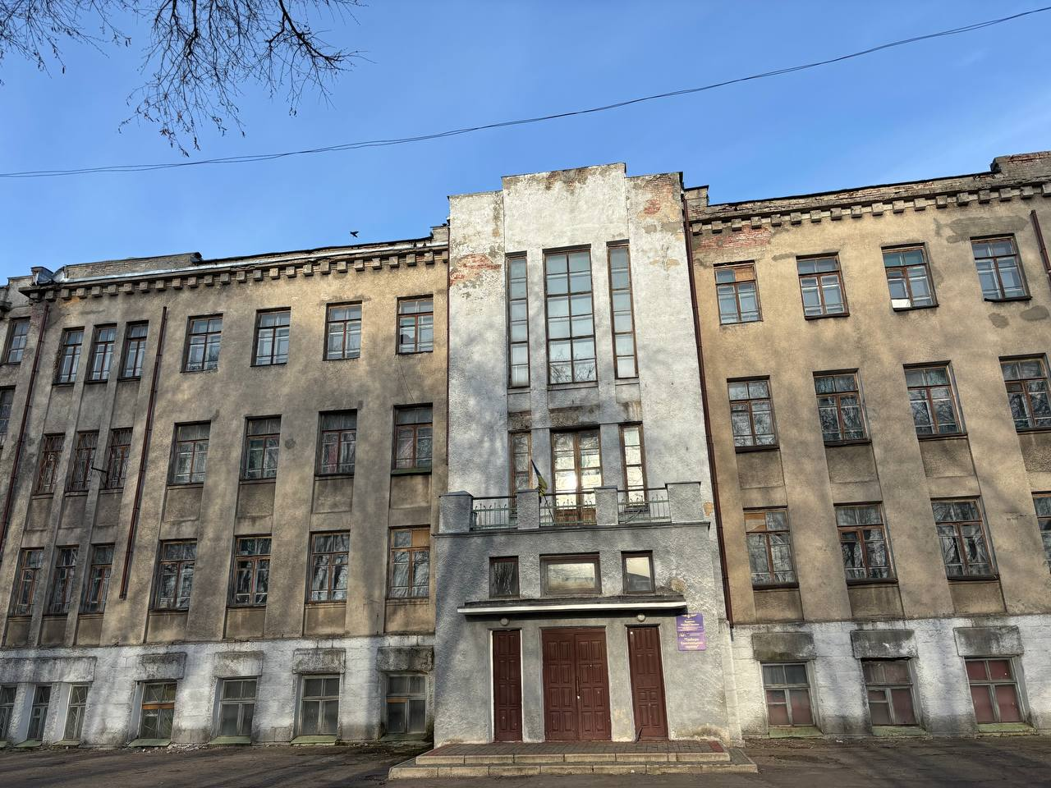
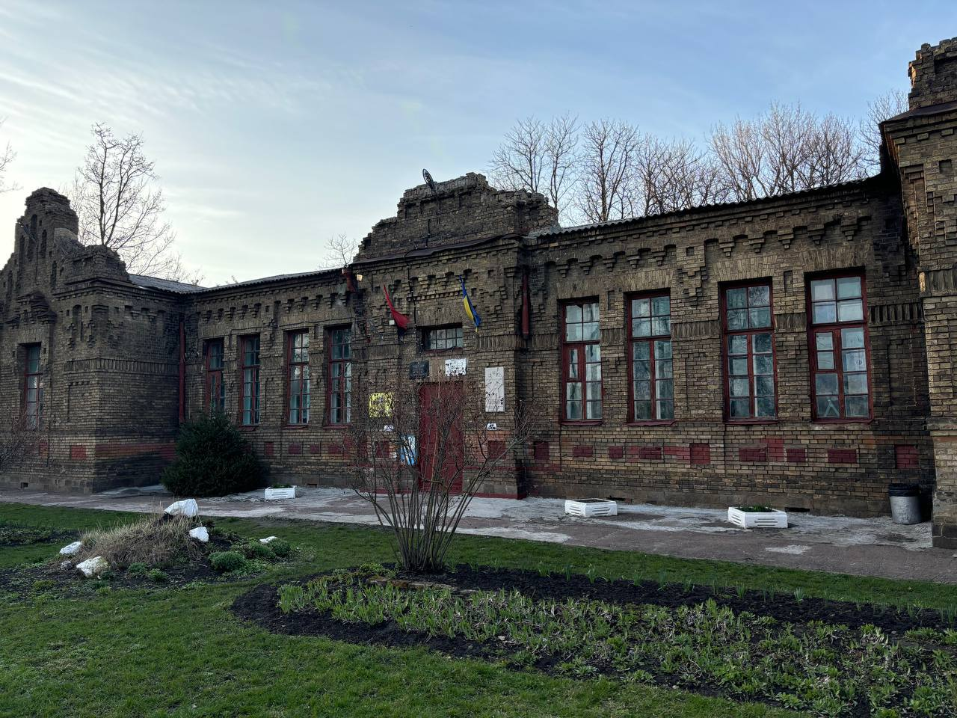
МАРШРУТ
«ІСТОРИЧНА АРХІТЕКТУРНА КРАСА МІСТА»
Зупинка №4. Будівля залізничників «Науки та техніки»
Зупинка №5. Перша залізнична лікарня
Зупинка №6. Станція юних техніків та туристів

Slide 8
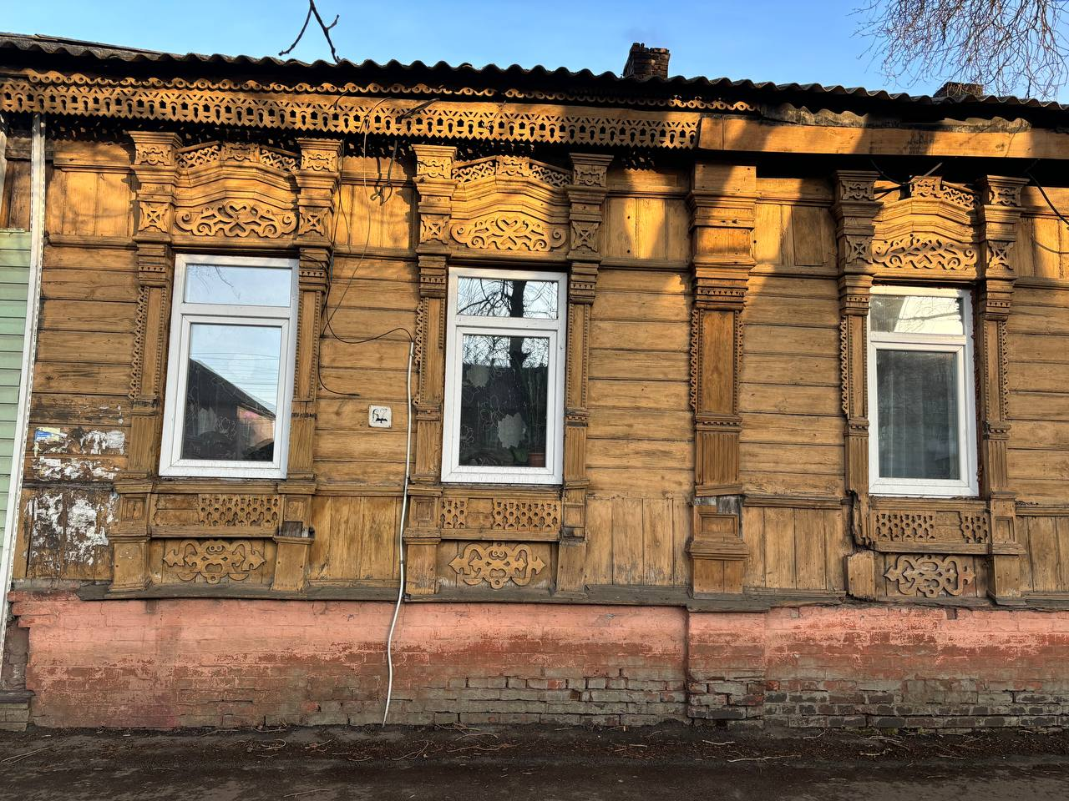
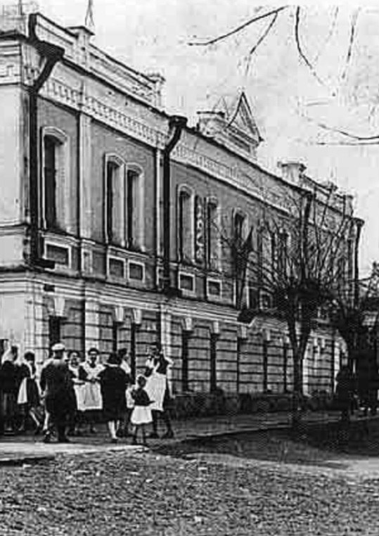
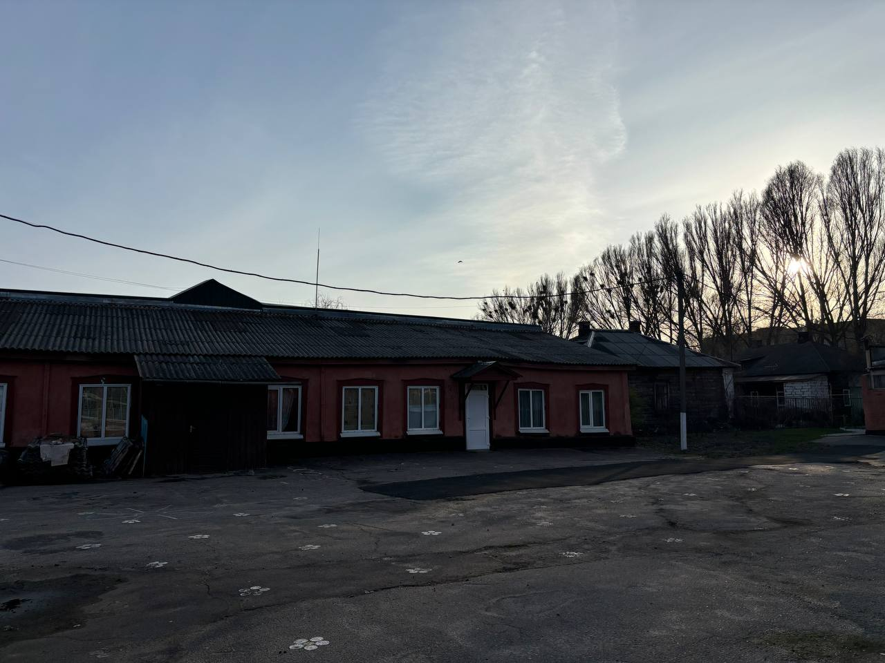
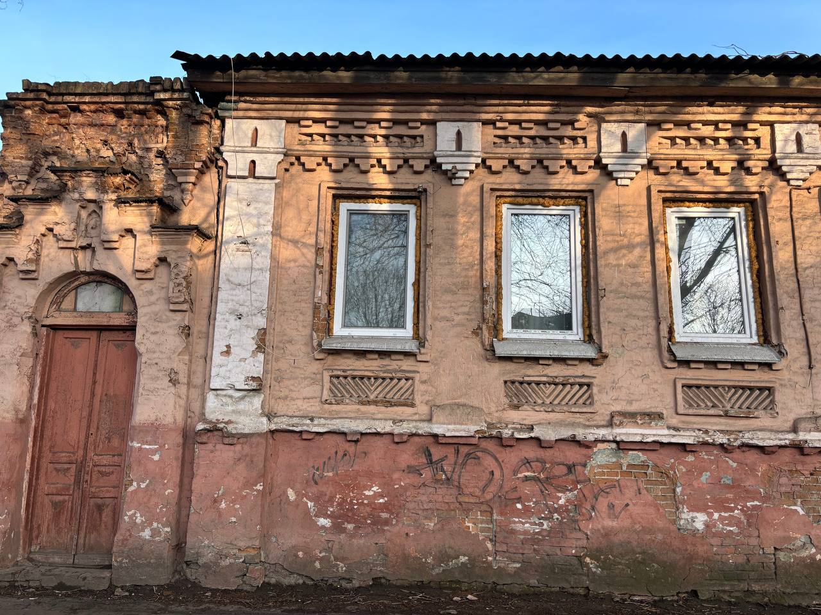
МАРШРУТ
«ВІД МИНУЛОГО ДО СЬОГОДЕННЯ»
Зупинка №8. Будова ліцею №10
Зупинка №7. Житлова забудова

Slide 9
ВИСНОВОКИ
Даний маршрут охоплює архітектурні об’єкти, які мають історичне значення, з урахуванням безпекової відстані до укриттів.
Краєзнавчий туризм має велике значення для міста Конотоп, оскільки він сприяє збереженню культурної та історичної спадщини, привертає туристів і сприяє розвитку економіки. Туристи, які цікавляться історією та культурою, відвідують місцеві музеї, пам’ятки, архітектурні споруди та беруть участь в традиційних заходах громади. Крім того, краєзнавчий туризм допомагає підтримувати місцеві ремесла та традиції, які важливі для місцевого населення. На теперішньому етапі розвитку українського суспільства краєзнавчий туризм відіграє важливу роль у національно-патріотичному вихованні молоді.

Slide 10
СПИСОК ВИКОРИСТАНИХ ДЖЕРЕЛ
Акічев М.Ш., Ганзя М.М., Євтушенко В.О. Конотоп на перехресті шляхів – Конотоп: Фолігрант, 2012. 126 с.
2. Козіна О. Конотоп фотоальбом / Суми: Медіа Інформ, 2009.
3. Петринка Л. В. Географія туризму / Харків: Основа, 2011.
4. Бейдик О.О. Словник термінів і понять з рекреаційної географії /
http://www.geograf.com.ua/glossary/termini-z-galuzi-turizmu-ta-kreatsiji/supertochka-tur.
5. Туристичні цікавинки міста / http://konotop.in.ua/novosti/ostann-novini/turistichn-ts-kavinki-m-sta/.

Slide 11
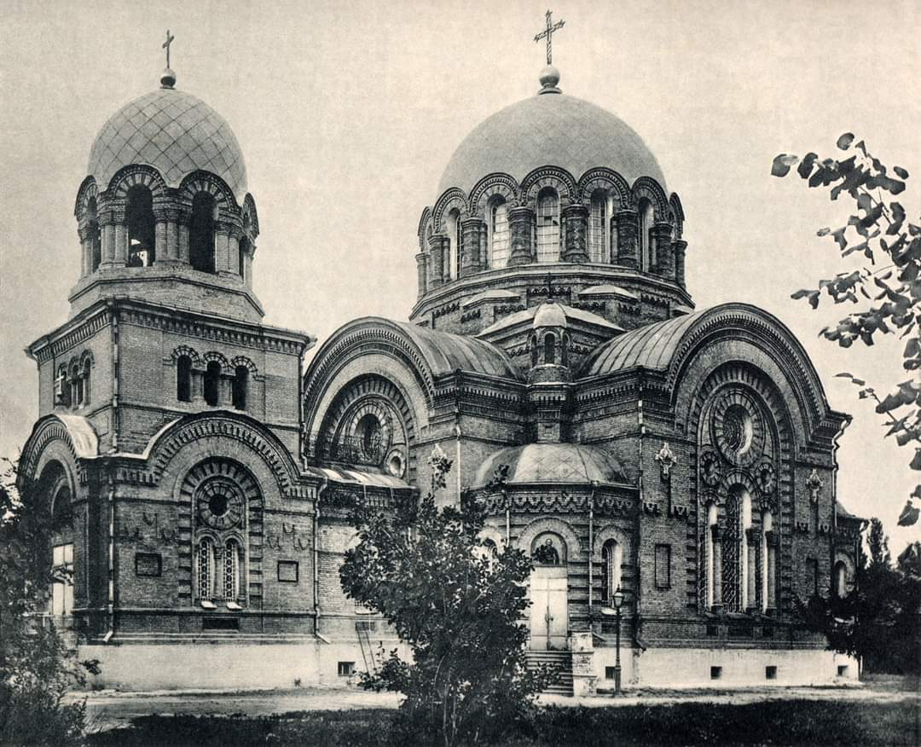
ДЯКУЮ ЗА УВАГУ

